Slide 1

Этикет опосредованного делового общения
ЦИФРОВОЙ ЭТИКЕТ
Notes:
Добрый день, уважаемые студенты ☺ Как Вы думаете, о чем сегодня пойдет речь? Ассоциации: общение, телефон, компьютер, вежливость

Slide 2
Этикет опосредованного делового общения
Этикет опосредованного делового общения
ЦИФРОВОЙ ЭТИКЕТ
Notes:
Добрый день, уважаемые студенты ☺ Как Вы думаете, о чем сегодня пойдет речь? Ассоциации: общение, телефон, компьютер, вежливость

Slide 3
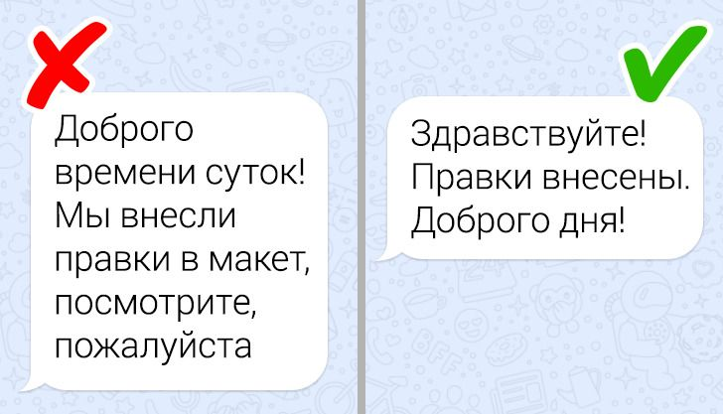
1. Здоровайтесь правильно
Notes:
«Привет» чаще всего говорят хорошим приятелям, когда более официальное «здравствуйте» кажется сухим. Однако оно гораздо лучше, чем раздражающий монстр «доброго времени суток». Эксперты советуют использовать именно слово «здравствуйте»: оно подойдет даже если вы не знаете, в каком часовом поясе находится ваш адресат.
«Приветствую» тоже лучше оставить при себе: стилистически оно больше подходит монаршим выступлениям.
Еще один нюанс — использование форм «добрый день» и «доброго дня». Многие начинают разговор с фразы «доброго дня», но это звучит так, будто вы прощаетесь. Дело в том, что в русском языке при приветствии используется именительный падеж, а при прощании — родительный («счастливого пути»).

Slide 4
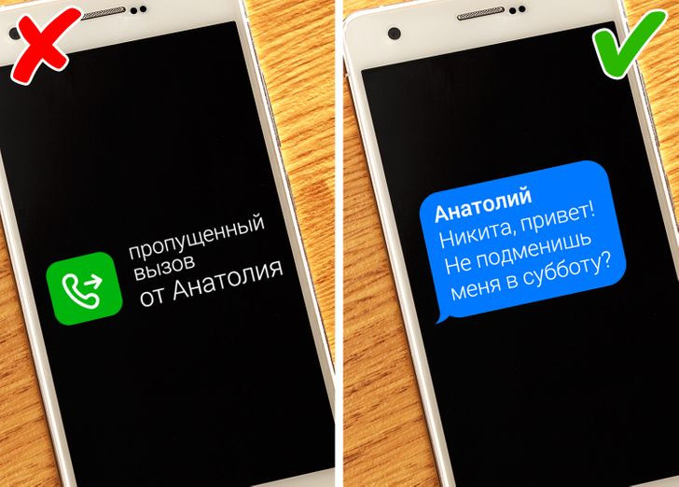
2. Сократите количество звонков
Notes:
2. Сократите количество звонков
Звонок требует отбросить все дела и заняться вопросом, интересующим оппонента. Поэтому многих людей раздражает, когда проблему, которую необязательно решать срочно, не пытаются сначала обсудить в мессенджерах.
Часто неожиданный вызов сравнивают с непрошеным гостем. Эксперт по этикету Кристина Туббритт говорит, что если 10 лет назад звонок были привычным делом, то сейчас его могут расценивать как вторжение в личное пространство.

Slide 5
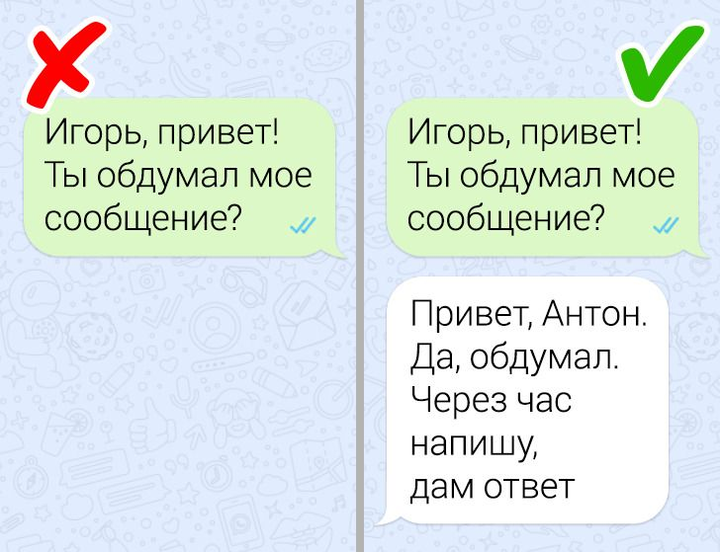
3. Оперативно реагируйте на сообщения в мессенджере
Notes:
3. Оперативно реагируйте на сообщения в мессенджере
Если сообщение, которое вам прислали, показано как прочитанное, вежливым будет как можно быстрее отозваться. Дайте человеку ответ, а если пока на это нет времени, скажите, что напишете чуть позже (и укажите точный срок). Иначе собеседник может подумать, что вы его игнорируете.
Что касается ответа на e-mail, то считается, что у адресата есть время до конца дня, чтобы среагировать на него.

Slide 6
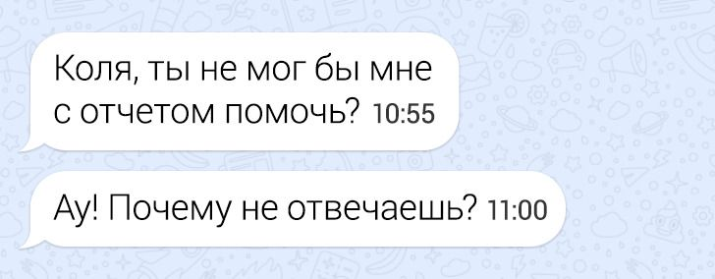
4. Не поторапливайте
Notes:
4. Не поторапливайте
При этом поторапливать человека с ответом тоже невежливо. Не стоит писать «Ау?», «Куда пропал?», если адресат не отзывается. Когда очень нужно напомнить о себе, просто пришлите уточняющий вопрос, например спросите, не нужна ли дополнительная информация, чтобы собеседник мог определиться с ответом.

Slide 7
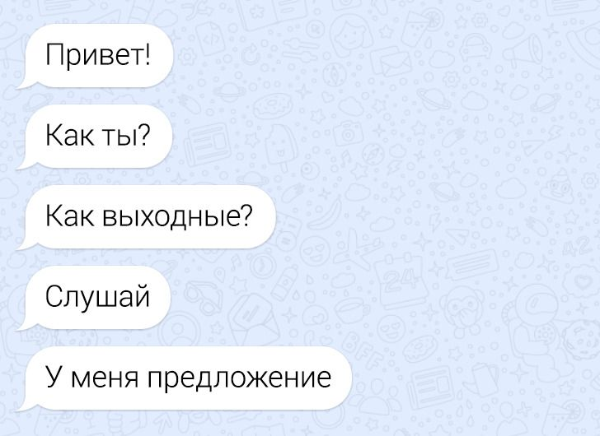
5. Не разбивайте сообщение на отдельные слова
Notes:
5. Не разбивайте сообщение на отдельные слова
Помните: каждый раз, когда вы отправляете сообщение, у человека срабатывает сигнал уведомления. Вы пишете по одному слову, и к тому моменту, как вы доберетесь до сути вопроса, собеседник заработает нервный тик и вряд ли будет доброжелательно настроен по отношению к вам.
К тому же представьте, что адресат откладывает дела и утыкается в экран, ожидая, наконец, когда вы удосужитесь сформулировать свою мысль. То есть вы ее даже еще не оформили, а внимание человека уже привлекли.

Slide 8
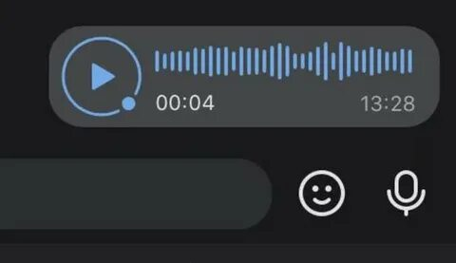
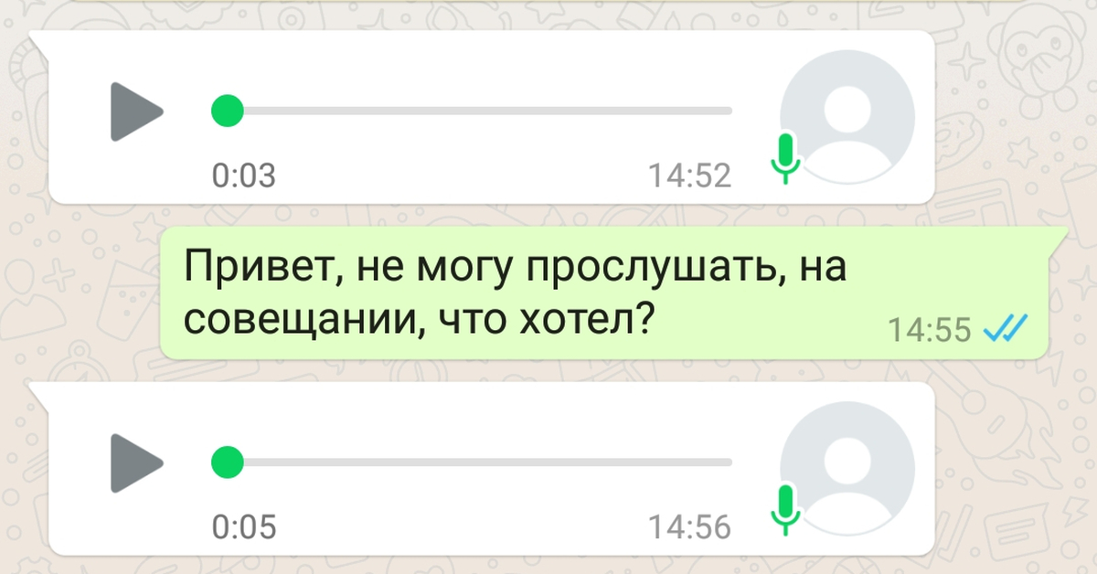
6. Откажитесь от голосовых сообщений
Notes:
7. Откажитесь от голосовых сообщений

Slide 9
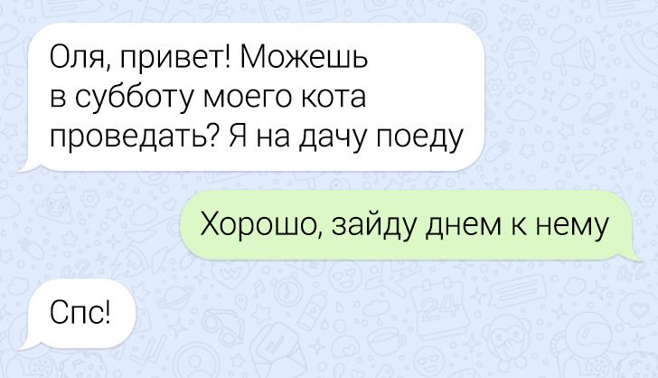
7. Не сокращайте слова вежливости
Notes:
Не сокращайте слова вежливости
Многие урезают слова, которые не несут информации, а нужны лишь для выражения вежливости. Но ирония в том, что, сокращая «спасибо» до «спс» и «пожалуйста» до «пжл», вы как раз таки сводите на нет главную их функцию: вежливости как не бывало. Вряд ли написание нескольких букв отнимет у вас много времени, а вот адресат может расценить это как лень и неуважение.

Slide 10
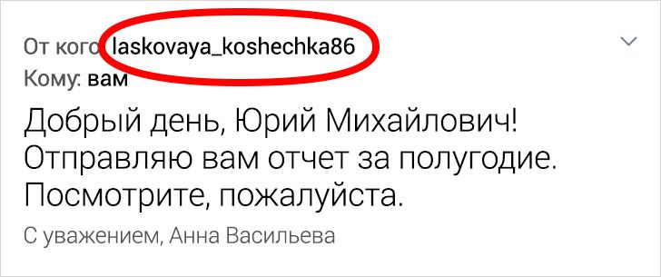
8. Не используйте электронный адрес с игривым названием для решения деловых вопросов
Notes:
9. Не используйте электронный адрес с игривым названием для решения деловых вопросов
На работе вы — квалифицированный специалист и серьезный сотрудник, которому можно доверить любое ответственное дело. А уж никак не laskovaya_koshechka86. Поэтому заведите, наконец, рабочую почту, адрес которой будет ассоциироваться у заказчиков со взрослым ответственным человеком.

Slide 11
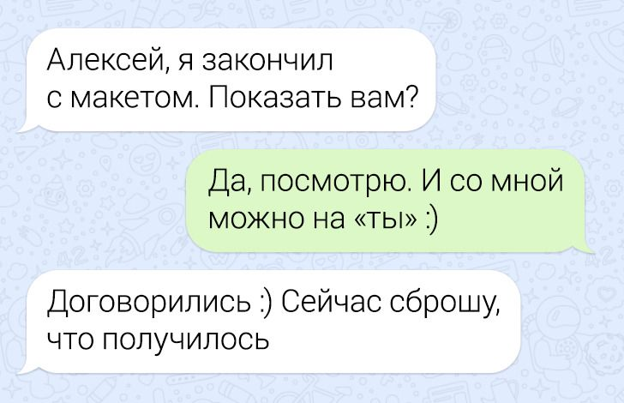
9. Переходите на «ты» только с позволения старшего
Notes:
Переходите на «ты» только с позволения старшего
Как и в жизни, в переписке можно перейти на «ты» только с разрешения старшего по возрасту или статусу, считает автор книги «Цифровой этикет. Как не бесить друг друга в интернете» Ольга Лукинова.
Кстати, обращение «вы» теперь можно писать с маленькой буквы, форма с заглавной считается устаревшей и избыточной.

Slide 12
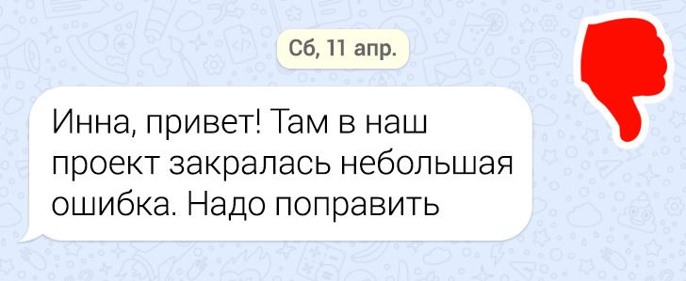
10. Уважайте личное время собеседника
Notes:
10. Уважайте личное время собеседника
Каждому человеку нужно личное время, чтобы отвлечься от решения деловых вопросов. Поэтому не стоит донимать коллег рабочими задачами с 22:00 до 9 утра. Не пишите по поводу работы и в выходные. Во-первых, дайте людям отдохнуть, а во-вторых, пока дело дойдет до понедельника, о вашем вопросе уже могут сто раз забыть: информация затеряется и пройдет незамеченной.

Slide 13
Этикет опосредованного делового общения
ЦИФРОВОЙ ЭТИКЕТ
Используемые источники:
https://adme.media/svoboda-kultura/14-pravil-cifrovogo-etiketa-kotorye-segodnya-dolzhen-znat-kazhdyj-vezhlivyj-chelovek-2344565/
Картинки взяты из открытых источников
Notes:
Добрый день, уважаемые студенты ☺ Как Вы думаете, о чем сегодня пойдет речь? Ассоциации: общение, телефон, компьютер, вежливость

